Slide 1
8th International Seminar on Epidemiology and Public Health Aspects of
Noncommunicable Diseases
Zohra Abaakouk
Coordinator of the Technical Unit Social Determinants of Health
and Health Risks, Non-Communicable Diseases and Mental Health.
PAHO/WHO Brazil
Lausanne, June 2014

Slide 2
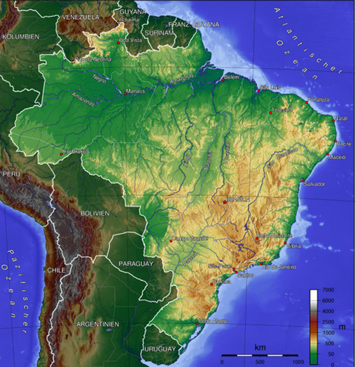
Brazil
Population (IBGE - 2013) estimated | 201,032,714
Population proportion under 15 (%) (2012) | 24.56
Population proportion over 60 (%) (2012) | 10.81
Life expectancy at birth (years) (2012) | 74 (Total); 70 (M); 77 (F)
*Literacy rate among adults aged >= 15 years (%) (2011) | 91,4%
GDP per capita (2013) | US$ 11.800,00
GINI Index (2012) | 0.526
HDI- Human Development Index (85º) | 0.730
**Physicians density (per 1000 population) (2010) | 1.86
SUS coverage population | 78.8%
SUS expenditure on health** - | 45,7%
***General government expenditure on health as a percentage of total government expenditure - (2011) | 8.7
* National Household Survey, 2012.
** Source: Ministry of Health, 2010.
*** Source: Ministry of Health, 2011.
Other datas: http://apps.who.int/gho/data/node.cco.keyind?lang=en
Notes:
Gastos obrigatórios em saúde por ente federado: Federal: Estadual: Municipal:

Slide 3
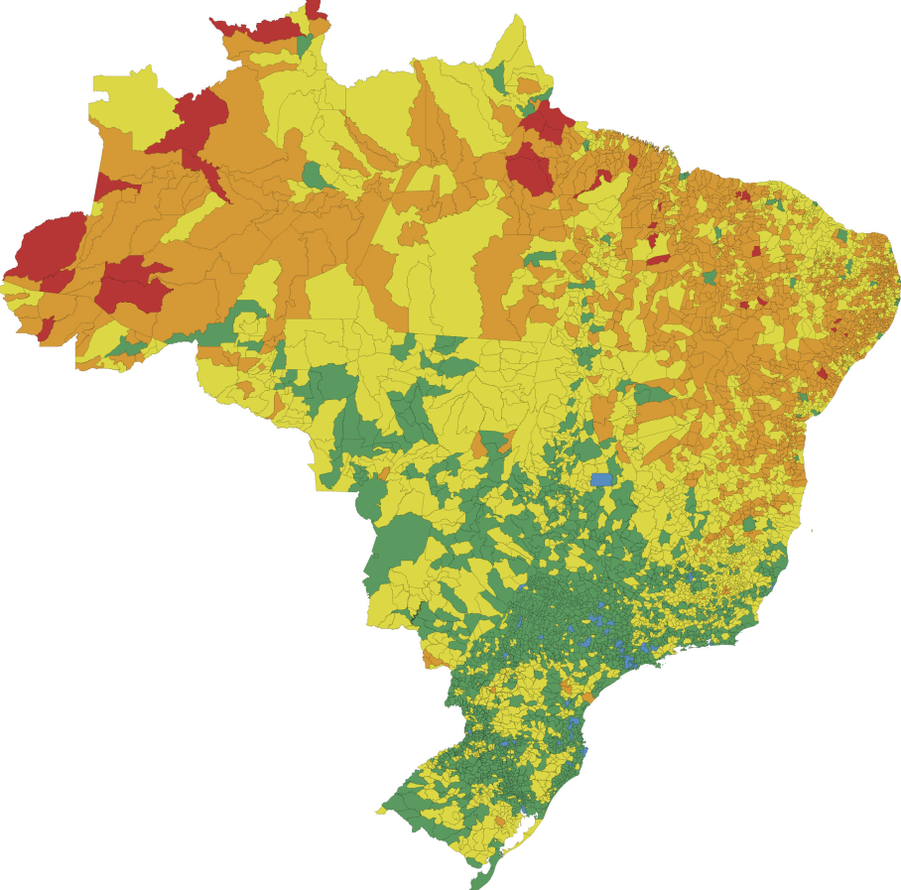
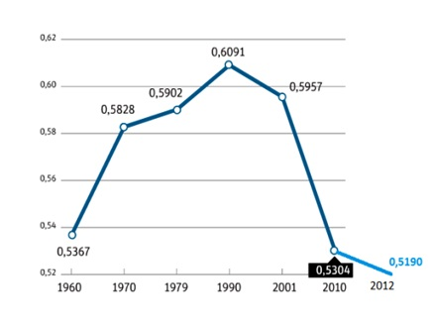
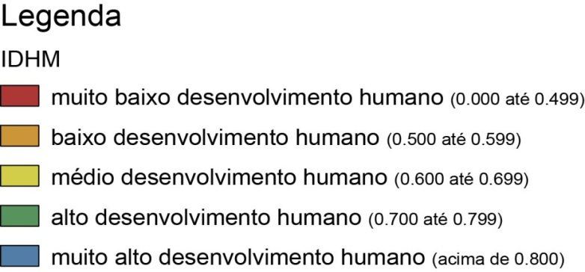
Brazil
Municipal Human Development Index, 2010
GINI INDEX – Brazil (1960-2012)
Source: National Household Survey (IBGE, 2011)
Source: PNUD
HDI-M
very low human development
low human development
medium human development
high human development
very high human development

Slide 4
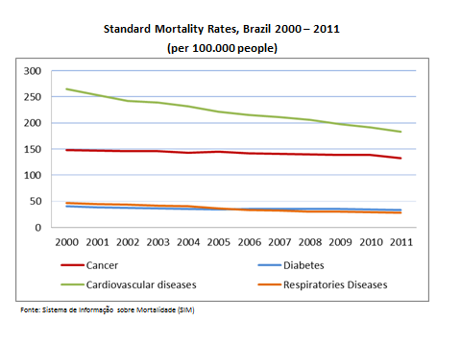
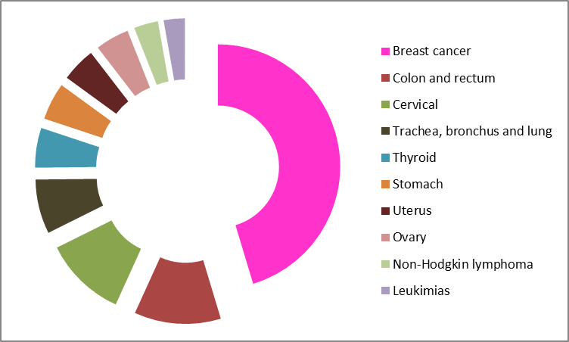
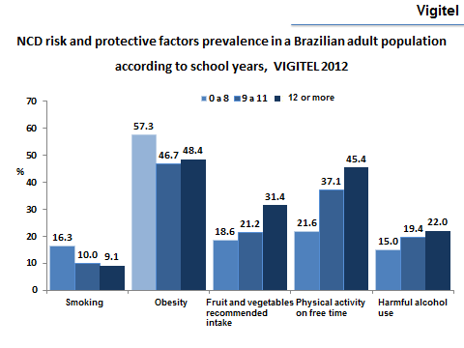
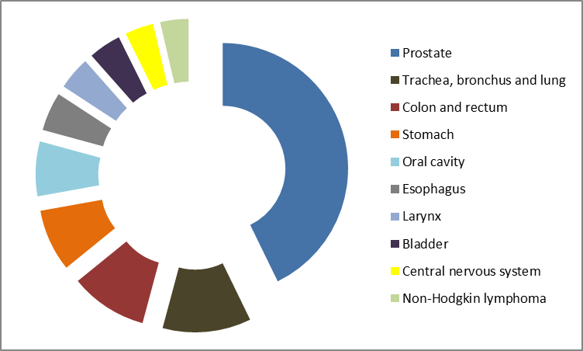
NCD situation in Brazil
Cancer Primary location of new cases
Women
Source: Mortality Information System (SIM)
Men
Source: National Cancer Institute (INCA). Incidence of gross cancer estimates rates for 2014.
Notes:
Neoplasias (Redução 0,96% ao ano)
Diabetes Mellitus (Redução 1,7% ao ano)
Doenças Cardiovasculares (Redução 3,3% ao ano)
Doenças Respiratórias (Redução 4,4% ao ano)

Slide 5
Structure and organization involved in prevention services and resources available
The Brazilian Unified Health System (SUS)
Produces and distributes resources
Trainings and regulates human resources,
Legislates and is in charge of the system’s jurisdiction.
National coverage of Primary Health (2012) - 62%
Health expenditure on primary care*: R$25,22 billions (2013)
Primary Health Care – Family Health Strategy
Population coverage - 112 million people (58% of the overall population)
Municipalities - 5,371
Multidisciplinary teams - 44,628
Private health system
Private health security coverage (2013) – 25.6%
Expenditure on health** - 54.3% (2011)
Proportional percentage of different government
levels on primary care funding
Notes:
Gastos das Secretarias do Ministério da Saúde: Secretaria de Assistência à Saúde (SAS), secretaria de vigilância em Saúde (SVS), Secretaria de Gestão do Trabalho e da Educação na Saúde (SGETS) e Secretaria de Ciência Tecnologia e Insumos Estratégicos (SCTIE). Fonte Desid-SE/MS-2013
** Percentage of total expenditure on health (2011)

Slide 6
Main achievements in tackling NCDs and their risk factors
Policies and Programs
Surveillance
Heath Systems Information: Mortality, Morbidity and Outpatient
Regulation and Legislation
Tobacco: Taxation and minimum price. Prohibition of smoking in public spaces and flavour-adding. Provision of free smoking cessation treatment.
Nutrition: salt reduction agreement. Marketing regulation.
Alcohol Update on drink-drive legislation with zero tolerance approach
Estrategies
Capacity building
Distance learning: Cantinas Escolares Saudáveis; Educação Alimentar e Nutricional Bolsa Família; Gestores Academia da Saúde; lay health care professionals to provide health interventions for drug/alcohol users. Distance learning course on management of chronic conditions.
Communication and Media
Notes:
Políticas, Programas e Planos:
Plano de Ações Estratégicas para Enfrentamento das Doenças Crônicas não Transmissíveis – Eixos: a) Vigilância, informação, avaliação e monitoramento; b) Promoção da saúde; c) Cuidado integral.
Política Nacional de promoção da Saúde - PNPS: Temas prioritários
• Formação profissional e Educação permanente
• Alimentação adequada e saudável
• Práticas corporais e atividades físicas
• Enfrentamento do uso de produtos derivados do tabaco
• Enfrentamento do uso abusivo de álcool e outras drogas
• Promoção do Trânsito seguro e sustentável
• Promoção da Cultura da paz
• Promoção do desenvolvimento sustentável
Política Nacional de Alimentação e Nutrição - PNAN
Política Nacional de Atenção Básica - PNAB
PSE: Programa Saúde na Escola
Programa Academia da Saúde:
Vigilância:
Inquéritos e pesquisas:
VIGITEL – Vigilância de fatores de risco e proteção para doenças crônicas por Inquérito Telefônico. Anual
PeNSE – Pesquisa Nacional de Saúde Escolar – três em três anos.
PNS – Pesquisa Nacioanld e Saúde – cinco em cinco anos
POF - Pesquisa de Orçamento Familiar
Heath System Information: Mortality, Morbidity and Ambulatorial
Ambulatory Service Information System, Autorização de Procedimentos de Alta Complexidade - APAC, Sistema de Informação de Cancer - SISCAN
Regulação e Legislação:
Tabaco - Lei no 12.546, de 14 de dezembro de 2011:
•Regula o ato de fumar em recintos coletivos
•Taxa cigarros em 85%, define preço mínimo do cigarro
•Aumenta espaço de advertências dos cigarros (100% em face frontal e 30% na outra face
Alimentação:
MS/ANVISA e ABIA - acordo voluntário com associações da indústria para a redução da quantidade de sódio nos alimentos
Regulamentação da publicidade de alimentos:
Formação de um GT no âmbito do Comitê da Política de Promoção da Saúde
Discussão de alternativas para a RDC 24 da ANVISA
-GT Sobre Regulamentação da Publicidade - CONSEA
Acordo de Cooperação com a Federação Nacional das Escolas Privadas (FENEP) – Cantinas Escolares Saudáveis.
Alcohol: Update on drink-drive legislation with zero tolerance approach
Estratégias:
Comissão Nacional para Implementação da Convenção Quadro para Controle do Tabaco (CONICQ) no Brasil: criada por Decreto em 2003. 19 Ministérios.
Guia Alimentar para a população Brasileira
Alimentação Saudável para Idosos
Cantinas Escolares Saudáveis –Manual e Acordo de Cooperação com Federação Nacional de Escolas Privadas.
Modelo de Atenção às DCNT – Laboratório de Inovação.
Expansion of Psychosocial Care Network for drug and alcohol users. 2128 CAPS, 364 CAPS álcool e drogas sendo 59 com funcionamento 24 horas.
(ALL ACTIONS TAKEN BY THE BRAZIL RELATED TO ALCOHOL ABUSE ARE IN LINE WITH THE
PRINCIPLES AND RECOMMENDATIONS OF THE GLOBAL STRATEGY TO REDUCE HARMFUL USE OF ALCOHOL (WHA RESOLUTION 63.13, ADOPTED IN 2010)
Fórum de Monitoramento do Plano de Enfrentamento das Doenças Crônicas Não Transmissíveis
Farmácia popular: free access of medications related to NCD status
Basic pharmacy: DB, hypertension, Asthma
SUS network: Tobacco cessation and Cancer
Capacitação Formação
Estratégia Amamenta e Alimenta Brasil - Formação de tutores
Curso de Educação à Distância (EaD) sobre Cantinas Escolares Saudáveis
Curso de Educação à Distância sobre Educação Alimentar e Nutricional no contexto do Programa Bolsa Família- Ministério de Desenvolvimento e Combate à Fome – Fiocruz
Curso EaD para Gestores do Programa Academia da Saúde.
Implementation of capacity building strategies for lay primary care health care professionals to provide health interventions for drug/alcohol users - Following the principles of the Global Strategy to Reduce Harmful Use of Alcohol (WHA resolution, adopted in 2010)
Curso de Manejo em Condições Crônicas

Slide 7
Main particularly interesting challenges
Improve access and quality of Health Care to the population – (HR, equipment, drugs availability, infrastructure)
Approval and implementation of protection laws to reduce risk factors (tobacco control, food, alcohol, pesticides, drugs, …)
Sustainability of the agreements through Intersectoral coordination forums
Overcoming regional specificities and differences within the National territory

Slide 8
Main lessons learnt over the last 5 years
Intersectorial committee (Obesity, CONICQ, …)
National Plan launched 2011at intersectorial level to guarantee the long term sustainability and political commitment
Improvement of Surveillance of NCD and risk factor
Monitoring annual goals of NCD plan with intersectorial participation
Proposal a net of care with focus at NCD – definition of responsibility at different points of care (primary care, ambulatory and hospitals)
To guarantee the free access of medications related to NCD status
Basic pharmacy: DB, hypertension, Asthma
SUS network: Tobacco cessation and Cancer

Slide 9
Main next steps (next 5 years)
Implementation of the National Policy of Health Promotion to tackle risk factors;
Consider the Social Determinants of Health and Equity approach on prevention, promotion and care;
Regular update and revision of the NCD plan (strategies, goals and outcomes;
Alliances among States Members to face conflict of interests.
Notes:
Social Determinants of Health - to improve H promotion, NCD, Prevention strategies, …)
Conflict of tnterests on financing, decision making, policies, advocacy, balance the technical vs political, evidence-based production …)

Slide 10
Zohra Abaakouk
Coordinator
Social Determinants of Health and Health Risks, Non-communicable Diseases and Mental Health Techinical Unit Tel + 55 61 3251-9516 Cel + 55 61 9127-8971 Fax + 55 61 3223-0269 Email abaakoukz@paho.org Pan American Health Organization
Brasília/DF - Brazil

